Slide 1
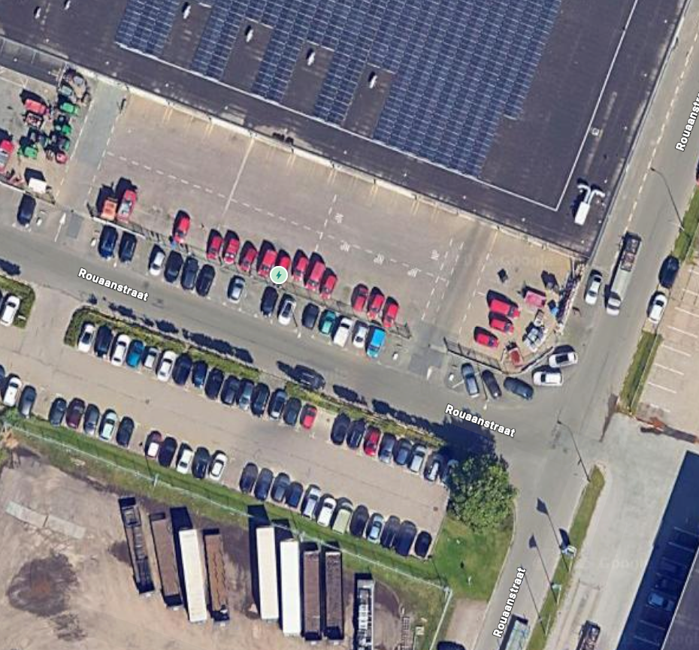
Beoogd plaatsingsvlak BESS - Duinkerkenstraat 45 t.h.v. kruising Rouaanstraat
Beoogd plaatsingsvlak
7,50 meter
5 meter

